Slide 1

এসো কুরআন বুঝি অনলাইন ফোরামে আপনাকে স্বাগতম!
Please Watch, Like, Share, Subscribe, Contact; and
Donate Generously through PayPal at: EshoQuranBujhi@gmail.com
Facebook: https://www.facebook.com/EshoQuranBujhi
YouTube: https://www.youtube.com/EshoQuranBujhi
এসো কুরআন বুঝি - একটি আইসিটিইআর গুরু প্রকল্প

Slide 2
এসো কুরআন বুঝি অনলাইন ফোরামে আপনাকে স্বাগতম!
Please Watch, Like, Share, Subscribe, Contact; and
Donate Generously through PayPal at: EshoQuranBujhi@gmail.com
Facebook: https://www.facebook.com/EshoQuranBujhi
YouTube: https://www.youtube.com/EshoQuranBujhi
এসো কুরআন বুঝি - একটি আইসিটিইআর গুরু প্রকল্প

Slide 3
এসো কুরআন বুঝি অনলাইন ফোরামে আপনাকে স্বাগতম!
Please Watch, Like, Share, Subscribe, Contact; and
Donate Generously through PayPal at: EshoQuranBujhi@gmail.com
Facebook: https://www.facebook.com/EshoQuranBujhi
YouTube: https://www.youtube.com/EshoQuranBujhi
এসো কুরআন বুঝি - একটি আইসিটিইআর গুরু প্রকল্প

Slide 4


এসো কুরআন বুঝি অনলাইন ফোরামে আপনাকে স্বাগতম!
অত্যাবশ্যকীয় কুর’আনিক আরবী শিক্ষা [Essential Quranic Arabic Learning] Taught By Dr. Abdullah Al-Noman
Recorded Videos Available at:
YouTube.com/EshoQuranBujhi/ and Facebook.com/EshoQuranBujhi/

Slide 5

এসো কুরআন বুঝি অনলাইন ফোরামে আপনাকে স্বাগতম!
অত্যাবশ্যকীয় কুর’আনিক আরবী শিক্ষা [Essential Quranic Arabic Learning] Taught By Dr. Abdullah Al-Noman
Recorded Videos Available at:
YouTube.com/EshoQuranBujhi/ and Facebook.com/EshoQuranBujhi/

Slide 6
এসো কুরআন বুঝি অনলাইন ফোরামে আপনাকে স্বাগতম!
অত্যাবশ্যকীয় কুর’আনিক আরবী শিক্ষা [Essential Quranic Arabic Learning] Taught By Dr. Abdullah Al-Noman
Recorded Videos Available at:
YouTube.com/EshoQuranBujhi/ and Facebook.com/EshoQuranBujhi/

Slide 7
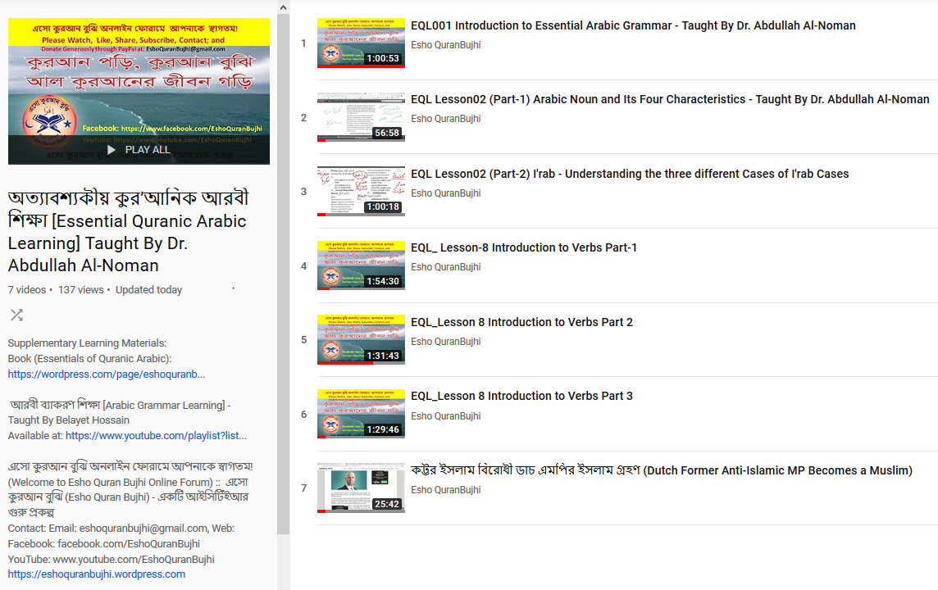
এসো কুরআন বুঝি অনলাইন ফোরামে আপনাকে স্বাগতম!
Recorded Videos Available at:
YouTube.com/EshoQuranBujhi/ and
Facebook.com/EshoQuranBujhi/

Slide 8
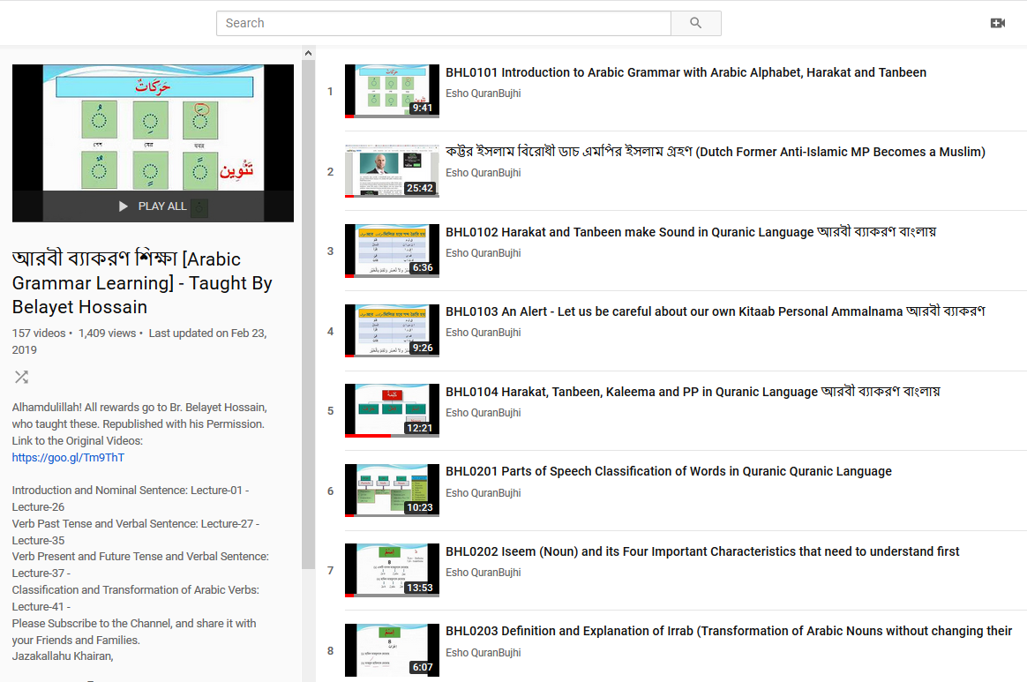
এসো কুরআন বুঝি অনলাইন ফোরামে আপনাকে স্বাগতম!
Recorded Videos Available at:
YouTube.com/EshoQuranBujhi/ and
Facebook.com/EshoQuranBujhi/

Slide 9
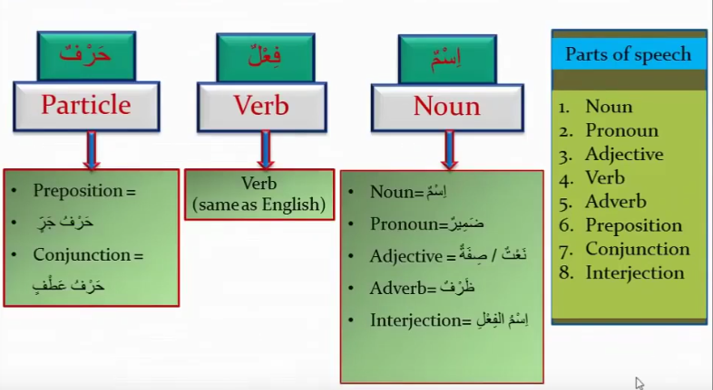
এসো কুরআন বুঝি অনলাইন ফোরামে আপনাকে স্বাগতম!
অত্যাবশ্যকীয় কুর’আনিক আরবী শিক্ষা [Essential Quranic Arabic Learning] Taught By Dr. Abdullah Al-Noman
Parts of Speech:: Classification of Words in the Quranic Language
Recorded Videos Available at:
YouTube.com/EshoQuranBujhi/ and
Facebook.com/EshoQuranBujhi/

Slide 10
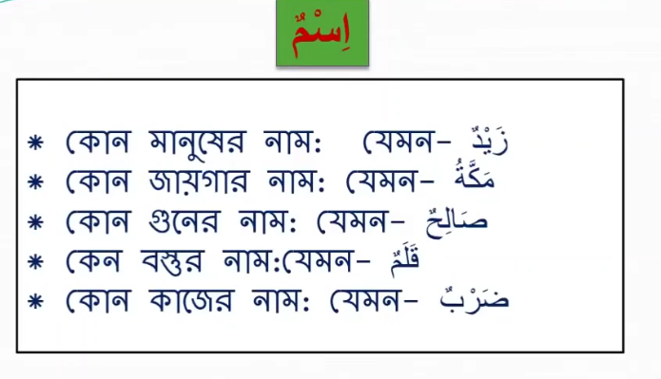
এসো কুরআন বুঝি অনলাইন ফোরামে আপনাকে স্বাগতম!
অত্যাবশ্যকীয় কুর’আনিক আরবী শিক্ষা [Essential Quranic Arabic Learning] Taught By Dr. Abdullah Al-Noman
Noun (Iseem)
Recorded Videos Available at:
YouTube.com/EshoQuranBujhi/ and
Facebook.com/EshoQuranBujhi/

Slide 11
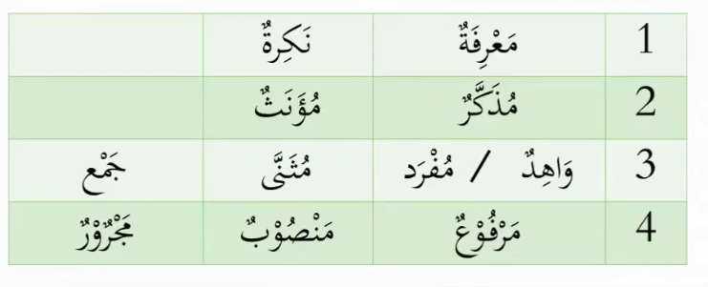
এসো কুরআন বুঝি অনলাইন ফোরামে আপনাকে স্বাগতম!
অত্যাবশ্যকীয় কুর’আনিক আরবী শিক্ষা [Essential Quranic Arabic Learning] Taught By Dr. Abdullah Al-Noman
Iseem (Noun) and its Four Important Characteristics that need to understand first
Definiteness
Recorded Videos Available at:
YouTube.com/EshoQuranBujhi/ and
Facebook.com/EshoQuranBujhi/
Gender
Numbers
I’rab

Slide 12
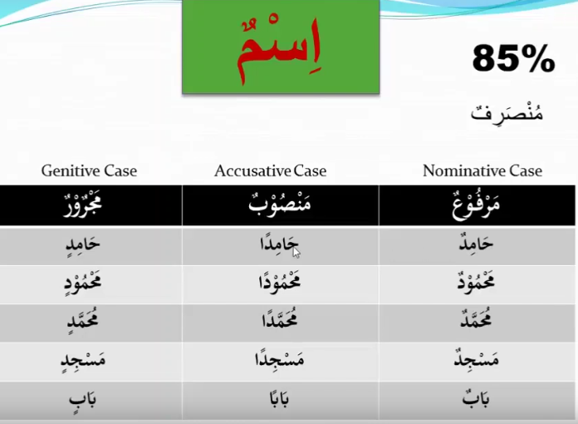
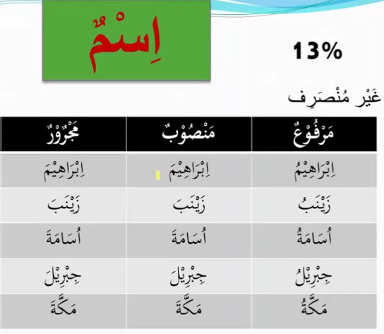
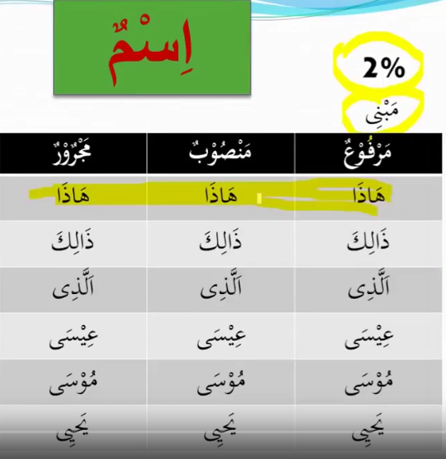
এসো কুরআন বুঝি অনলাইন ফোরামে আপনাকে স্বাগতম!
অত্যাবশ্যকীয় কুর’আনিক আরবী শিক্ষা [Essential Quranic Arabic Learning] Taught By Dr. Abdullah Al-Noman
The Three Major Categories of Iseem (Arabic Noun)
Recorded Videos Available at:
YouTube.com/EshoQuranBujhi/ and
Facebook.com/EshoQuranBujhi/

Slide 13



এসো কুরআন বুঝি অনলাইন ফোরামে আপনাকে স্বাগতম!
অত্যাবশ্যকীয় কুর’আনিক আরবী শিক্ষা [Essential Quranic Arabic Learning] Taught By Dr. Abdullah Al-Noman
In order to Understand the 3 States of I’rab, we need to understand
Numbers (Whether the Iseem is Singular, Dual or Plural
Definiteness (Whether the Iseem is Nakera (Indefinite) or Marefa (Definite)
Gender (Whether the Iseem is Muannas (Feminine) or Muzakkar (Masculine)
Recorded Videos Available at:
YouTube.com/EshoQuranBujhi/ and
Facebook.com/EshoQuranBujhi/
In General: Raf’a (Marfoo): The Subject (Doer/Actor) : Dammah
Nas’b (Mansoob): The Object (Receiver of the action): Fatah
Jaar (Mazroor): The Predicate / Auxiliary (Receiver of the action): Kasrah

